Slide 1
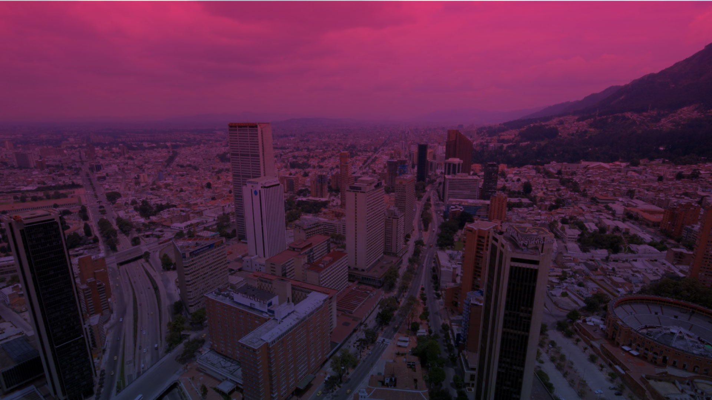

Cultura Agil
Stefanini Colombia
IN-RD-02, Versión 9.0 de 20170629

Slide 2

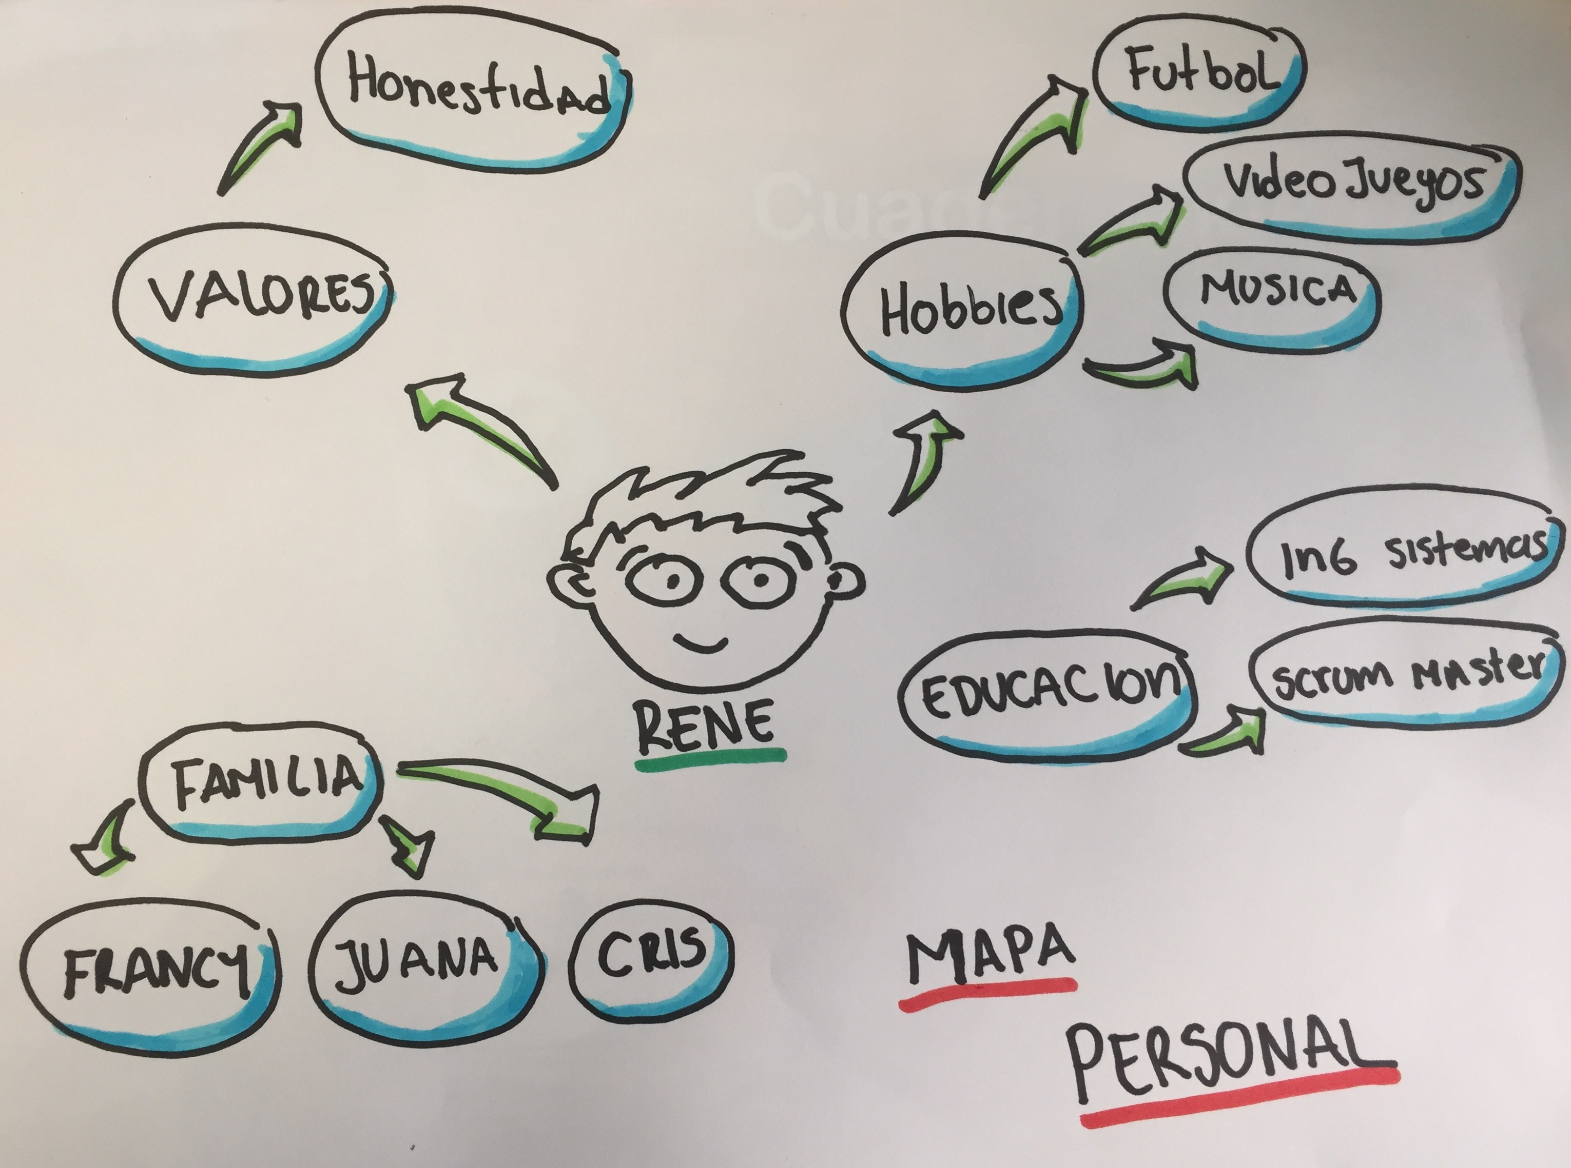
Mapa Personal

Slide 3

Reglas del juego

Slide 4
Reglas del juego
Respetar la sesión cumpliendo los horarios y evitando salir y entrar del salón
Evitar recibir y hacer llamadas telefónicos, o utilizar el chat
Dejar el celular en silencio
No desarrollar tareas paralelas a la sesión
Respetar a los otros interlocutores, evitando conversaciones separadas
Pedir la palabra
Tener una participación activa
Valorar la opinión de todos y hacer comentarios constructivos

Slide 5
Hace mucho tiempo, en una galaxia muy, muy lejana

Slide 6
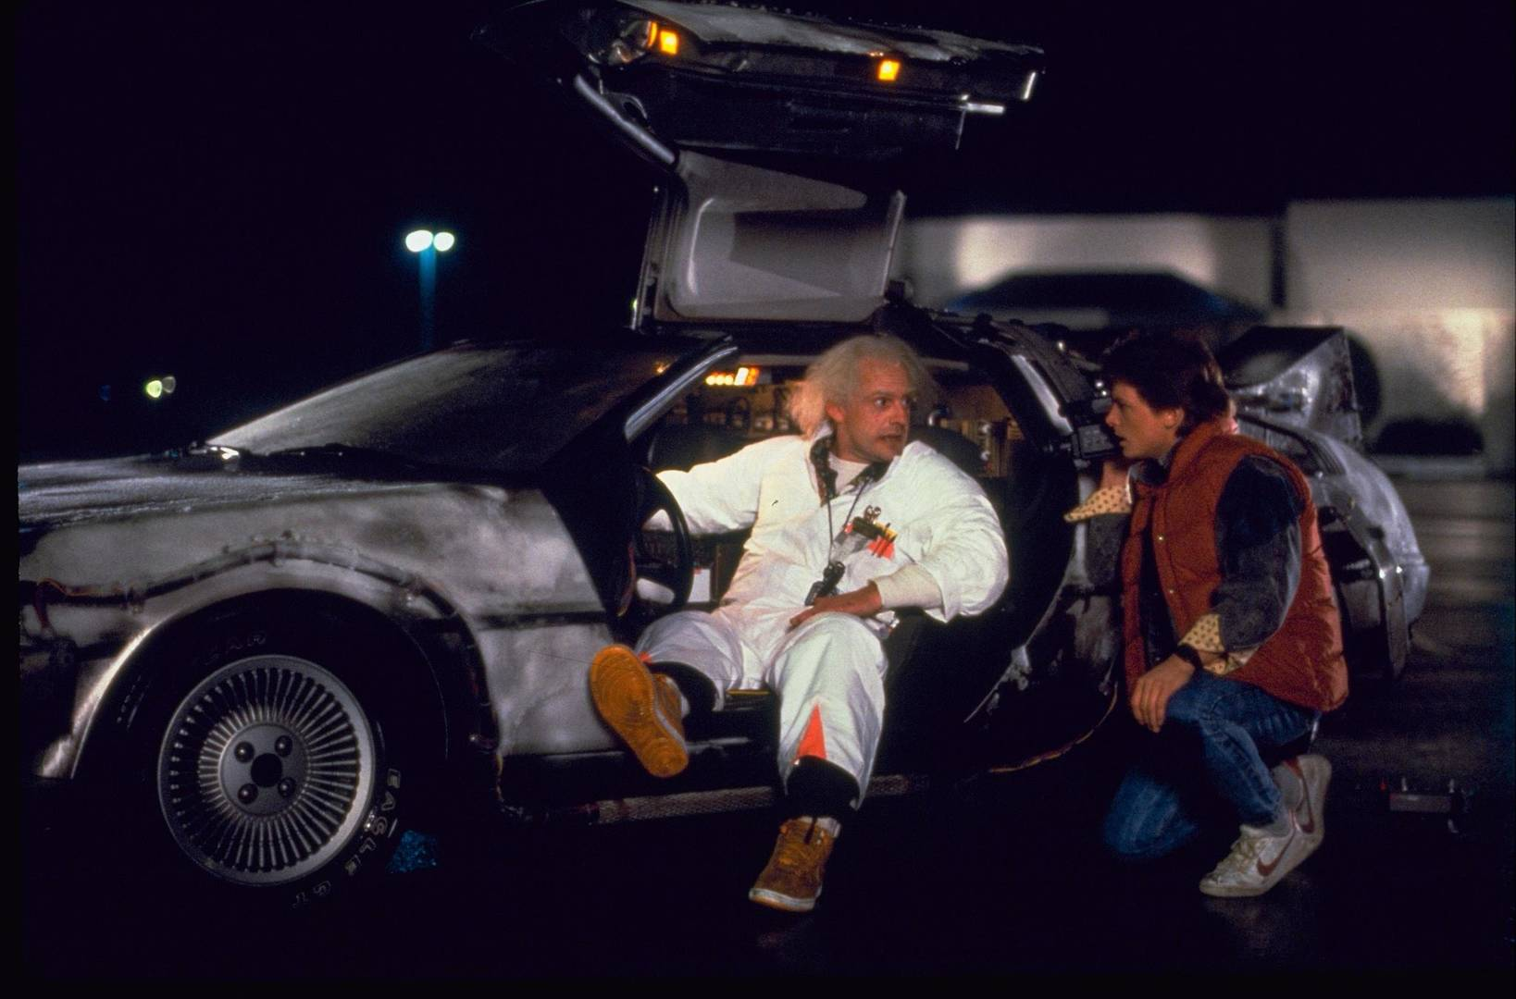

Slide 7
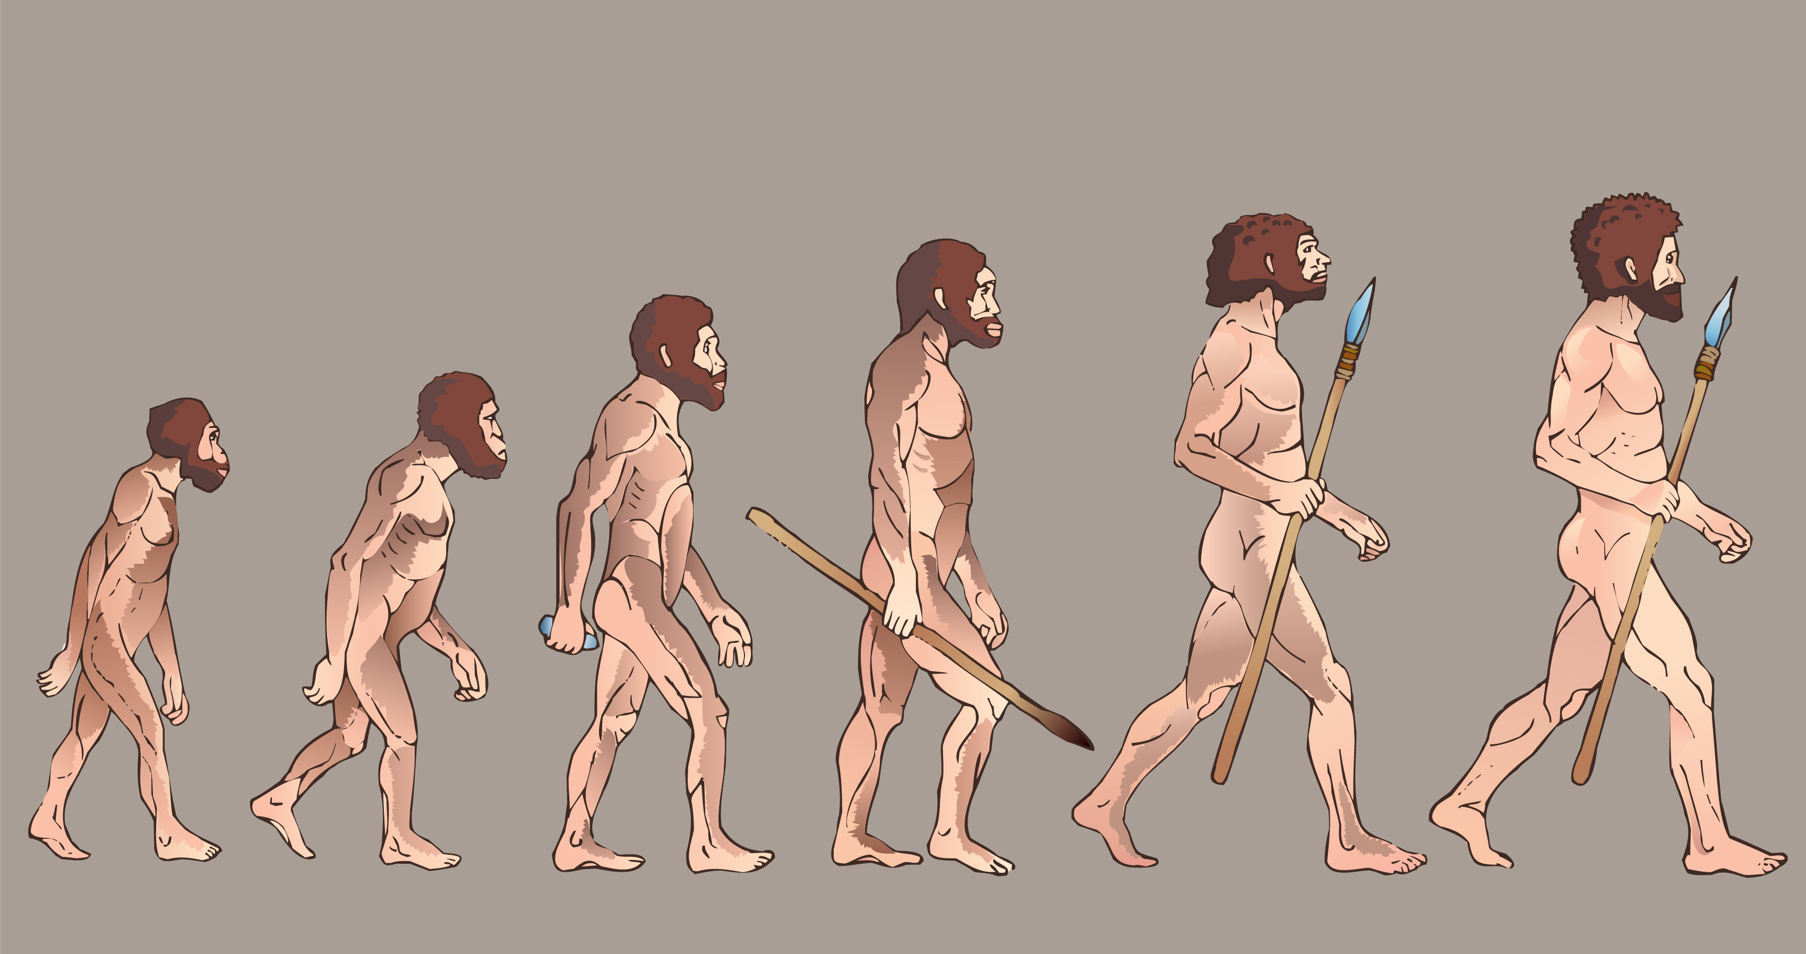
Evolución Humana

Slide 8
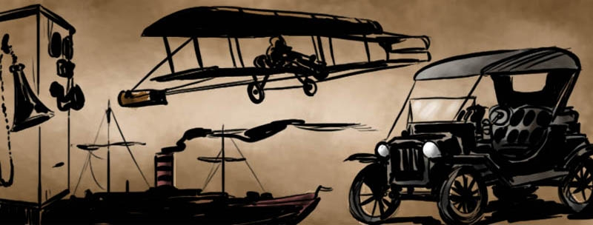
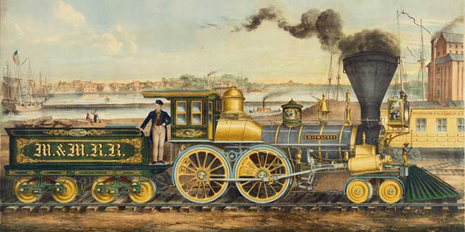
Evolución Humana

Slide 9
1991

Slide 10
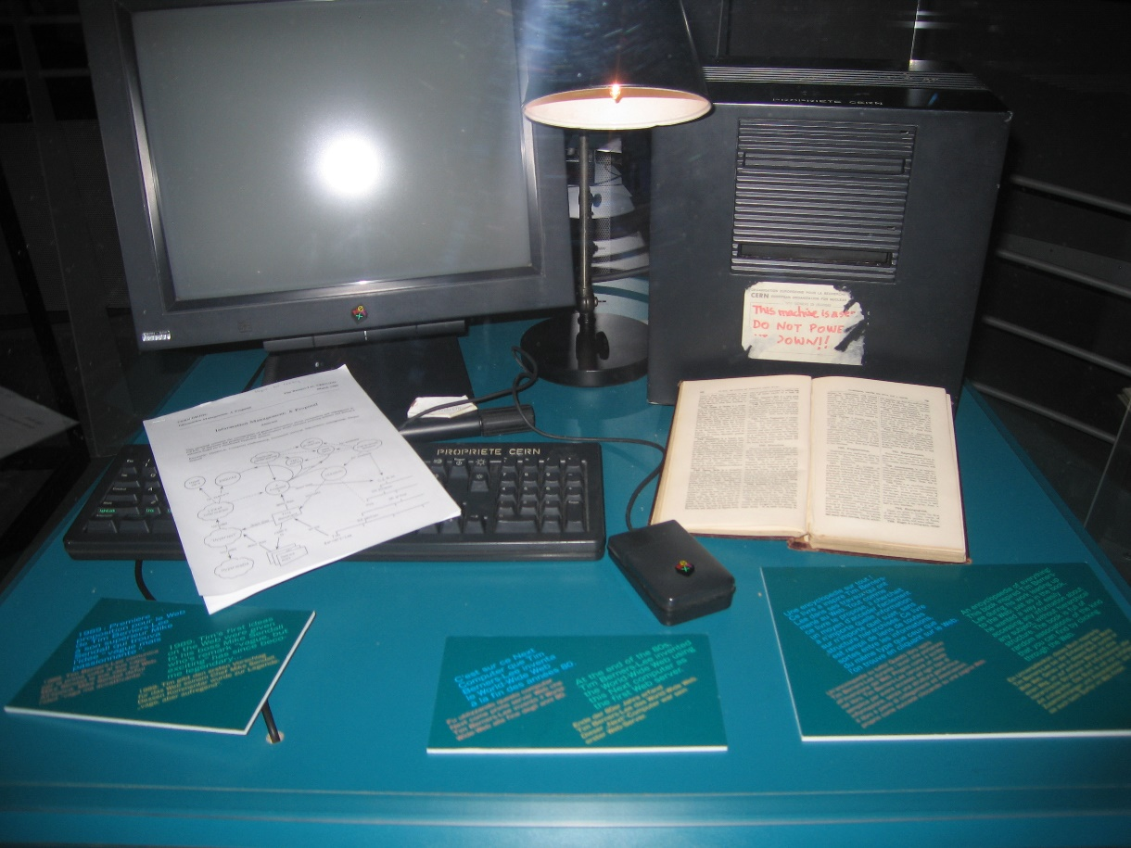
Primer servidor web

Slide 11


Slide 12
Algo esta Cambiando

Slide 13


Hicieron las Cosas Diferentes
Experimentaron
Escucharon al cliente

Slide 14
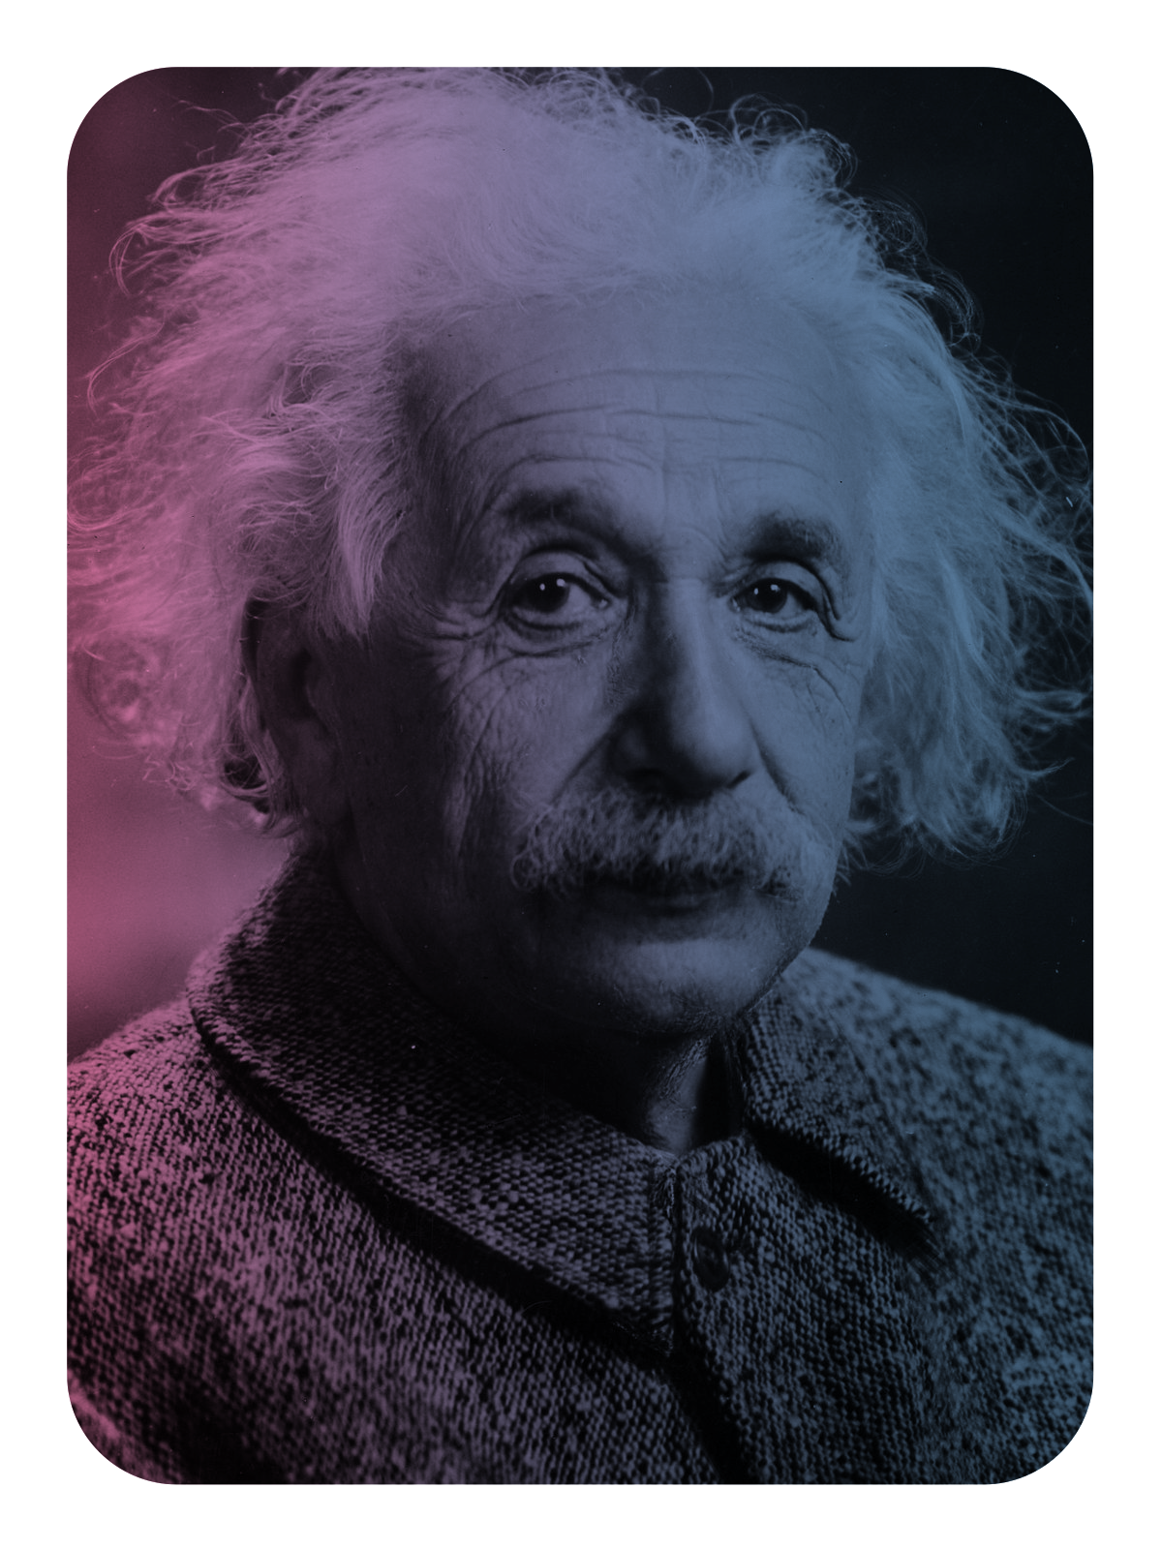
“Una locura es hacer la misma cosa una y otra vez esperando obtener resultados diferentes si buscas resultados distintos, no hagas siempre lo mismo”

Slide 15
Y porque sufrimos desarrollando software

Slide 16
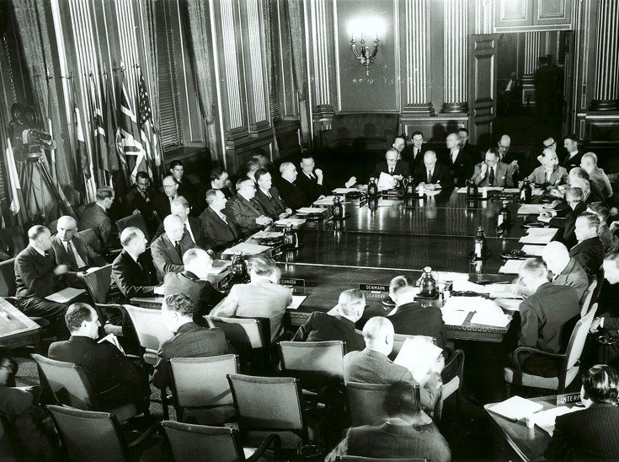
1968

Slide 17
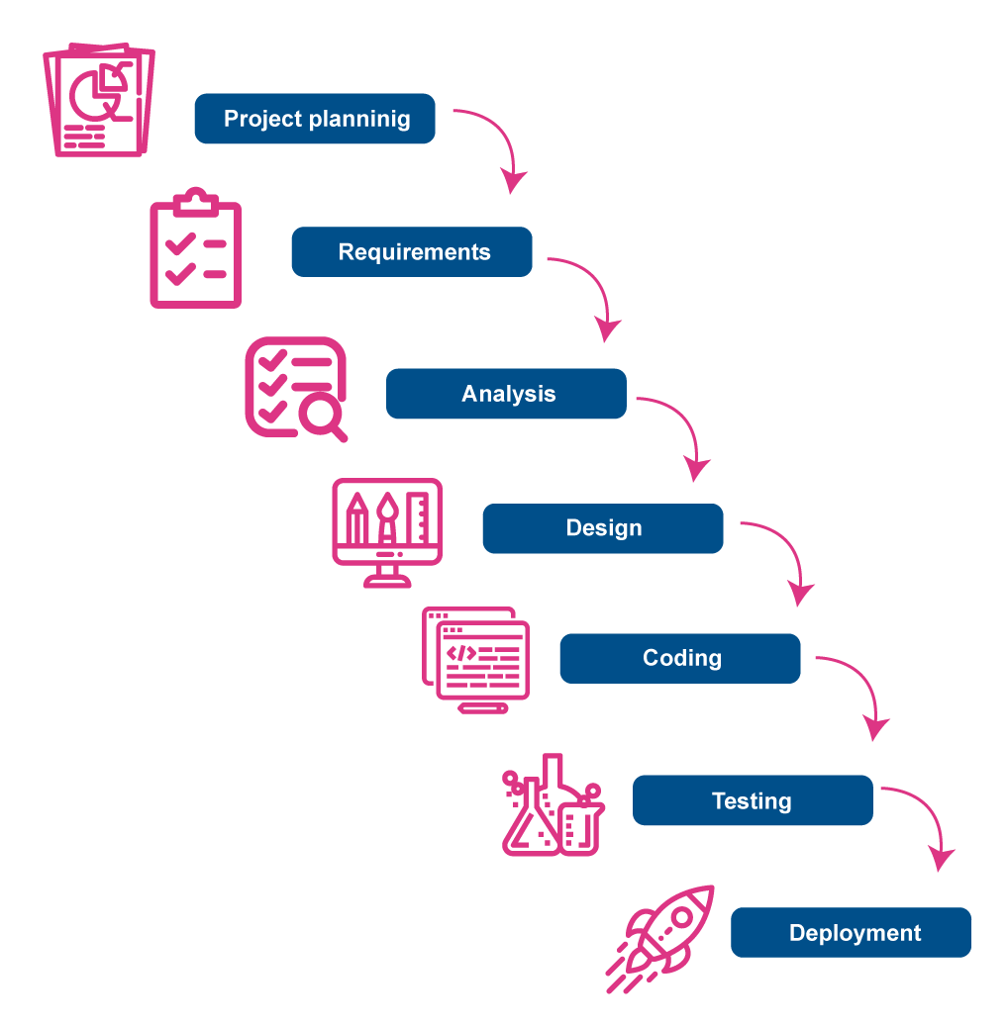
WATERFALL-MODEL

Slide 18
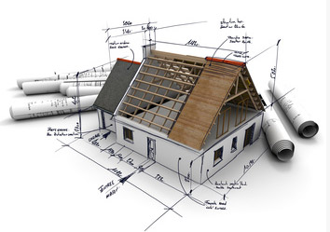

LA FORMA EN QUE
HACEMOS EL SOFTWARE
=

Slide 19
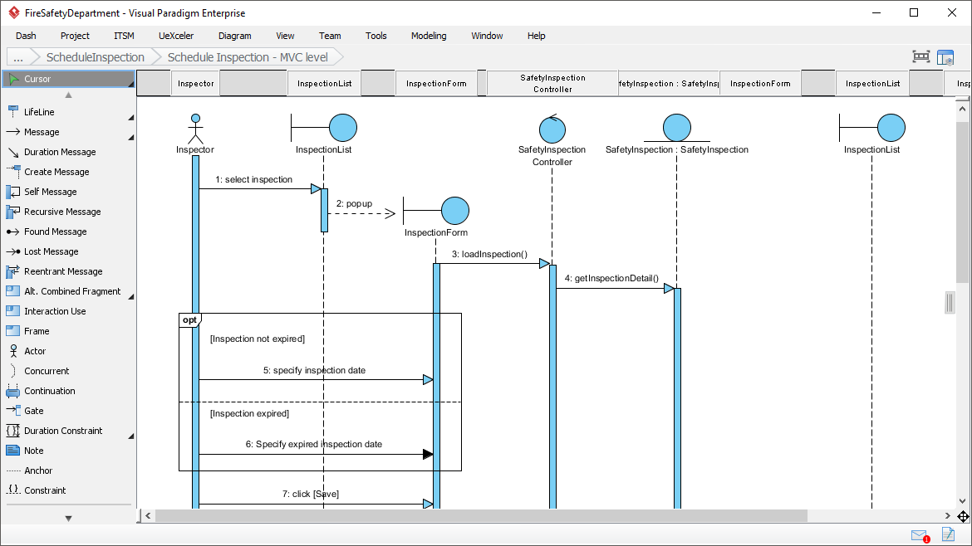
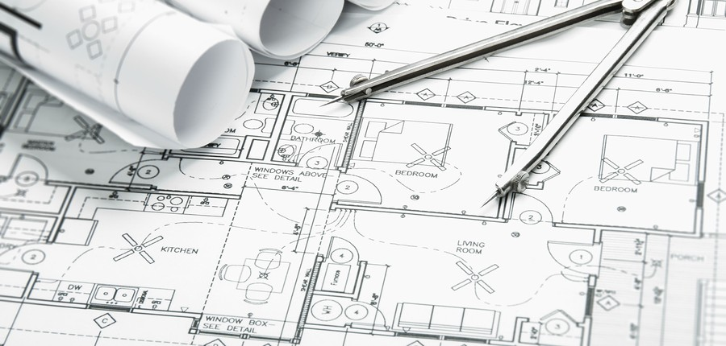

DISEÑO PREVIO E INAMOVIBLE

Slide 20
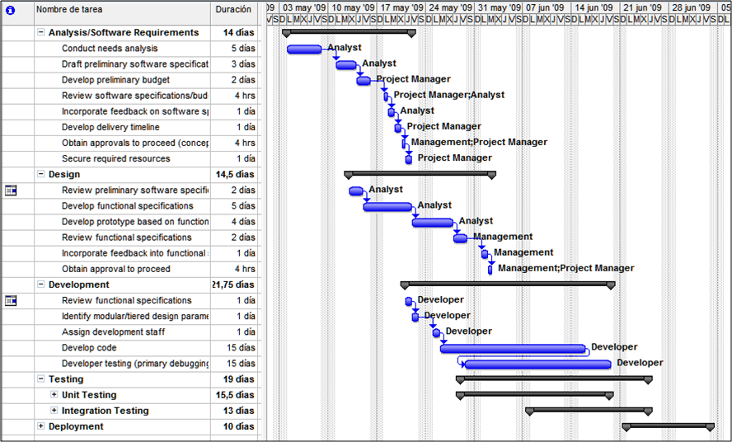

Slide 21
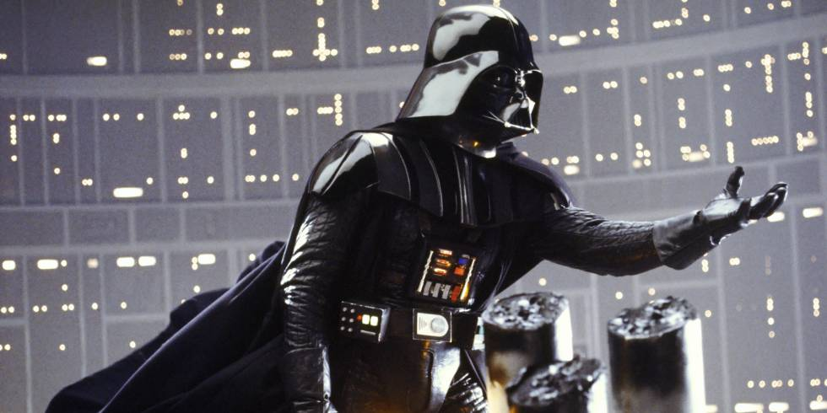
PROYECTOS DARTH VADER

Slide 22
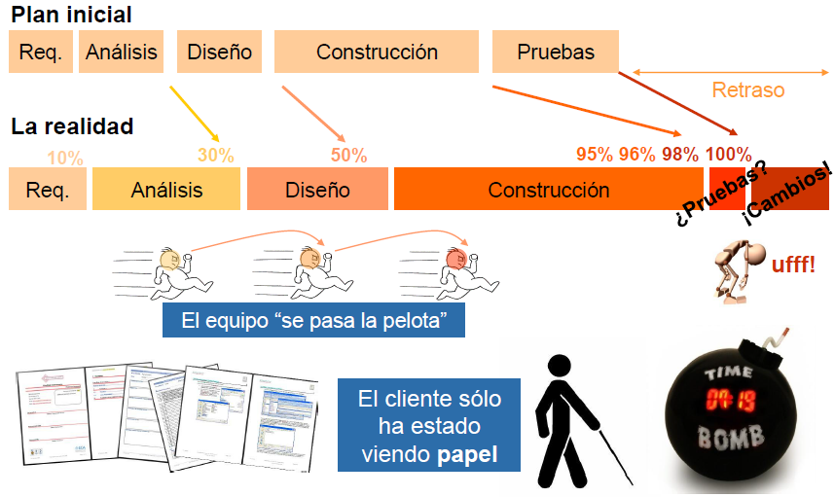

Slide 23
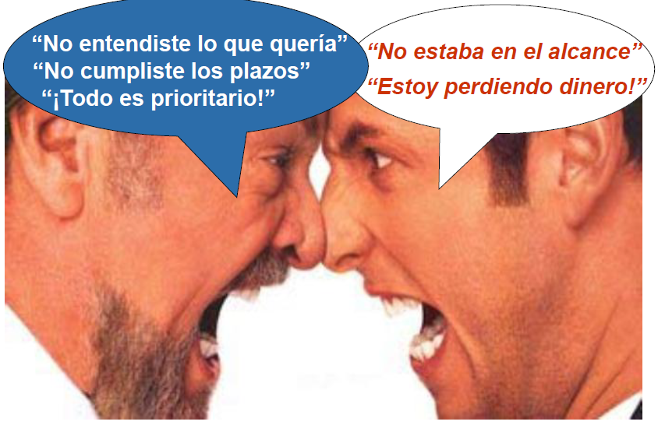

Slide 24
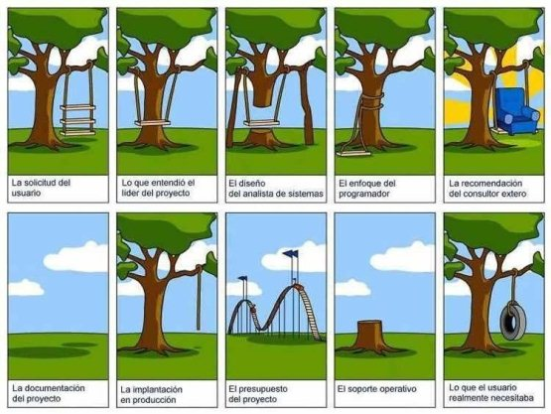

Slide 25
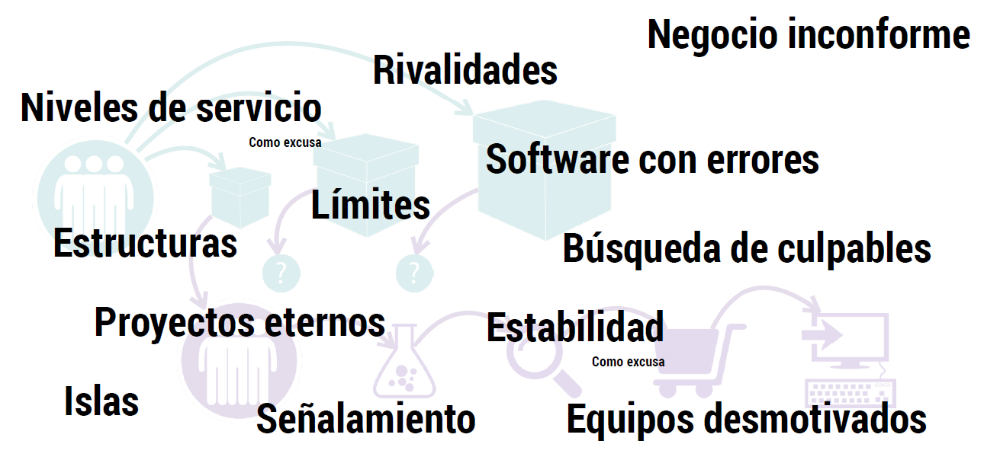

Slide 26

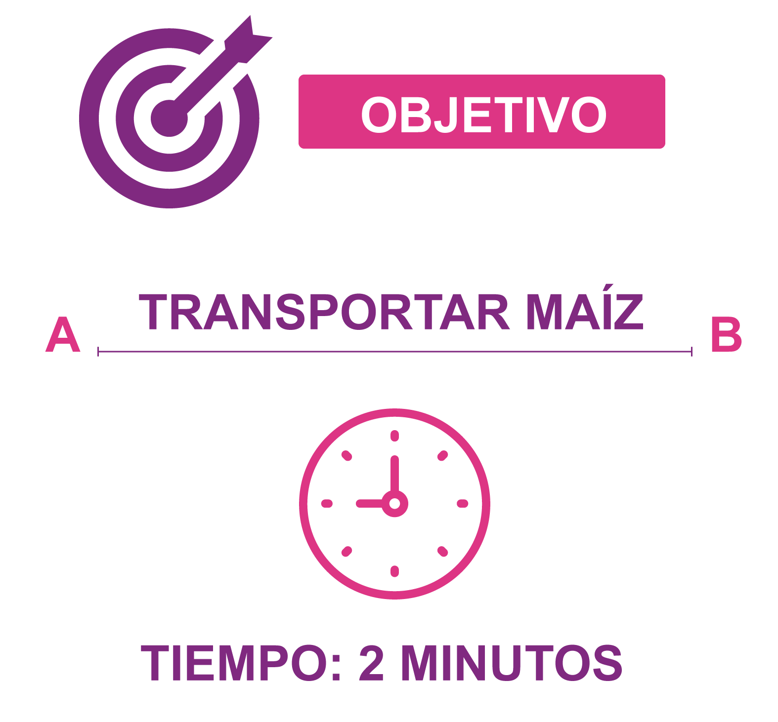
Tradicional
45 Seg - Diseño
1:15 min - Construcción
Ágil
10 seg - Diseño Inicial
30 seg-Construcción (IT1)
10 seg-Retrospectiva
30 seg-Construcción (IT2)
10 seg-Retrospectiva
30 seg-Construcción (IT3)

Slide 27

Alternativa AGIL

Slide 28
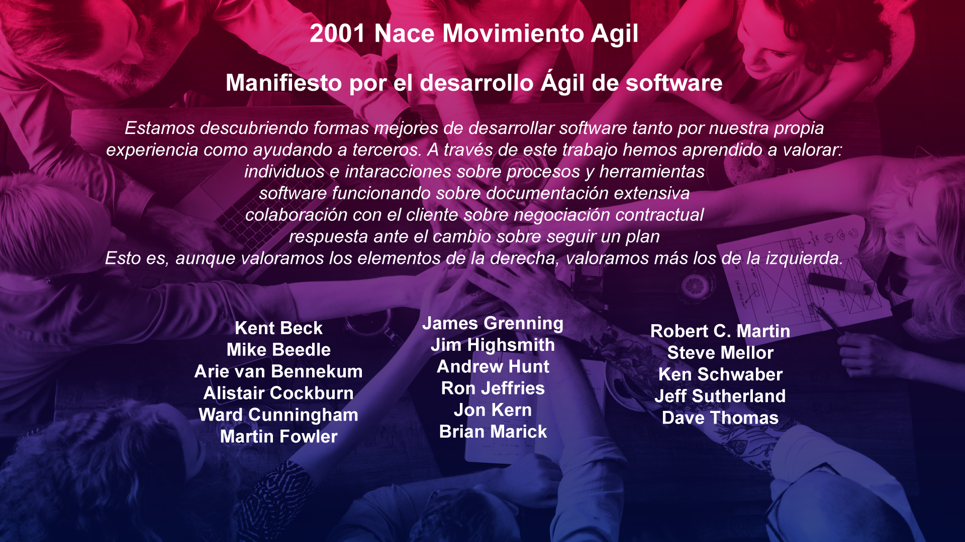

Slide 29
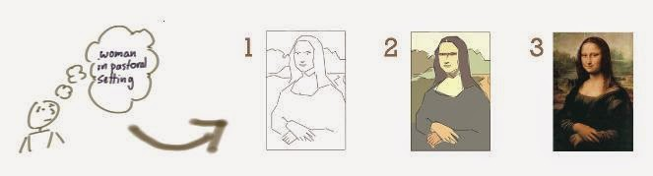
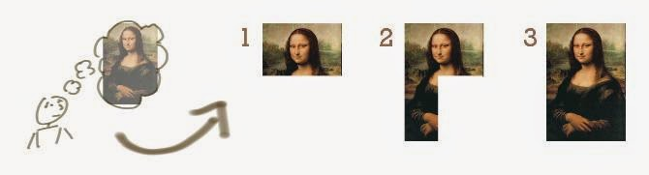
CONSTRUCCIÓN SOFTWARE
ITERATIVO E INCREMENTAL
Forma Ágil
Forma No Ágil

Slide 30


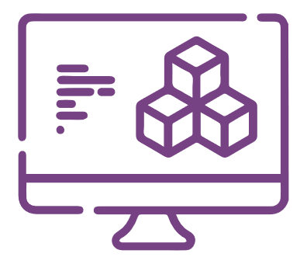


Valores ágiles
Individuos e interacciones
sobre procesos y herramientas.
Productos funcionando
sobre documentación extensiva.
Colaboración entre áreas
sobre negociación contractual.
Respuesta ante el cambio
sobre seguir un plan.

Slide 31












Principios ágiles
Satisfacción
Del cliente
Los cambios son bienvenidos
Entrega frecuente
Trabajo colaborativo
Equipos Motivados
Comunicación cara a cara
La principal medida de progresos es producto funcionando
Desarrollo sostenible
Excelencia técnica
Simplicidad
Equipos auto-organizados
Mejora Continua

Slide 32
Valores Ágiles – The Experian Way
Principios Ágiles – Código de Honor

Slide 33
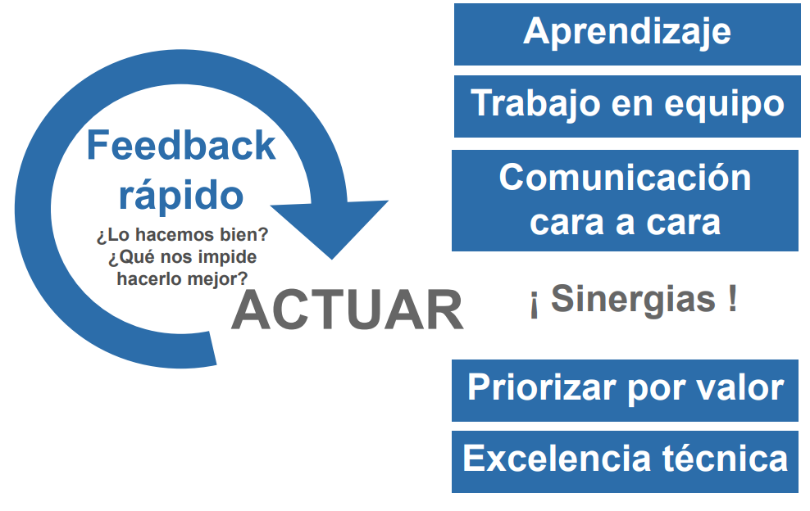
AGILIDAD

Slide 34
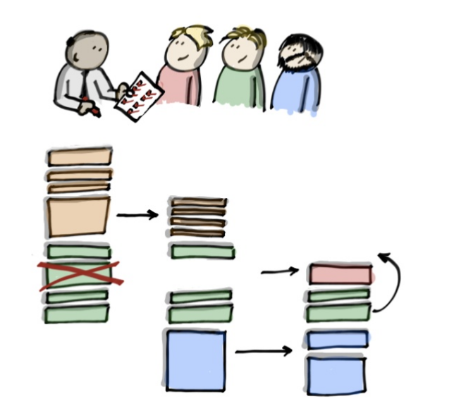
¿Cómo se consiguen estos beneficios
ADAPTACIÓN

Slide 35
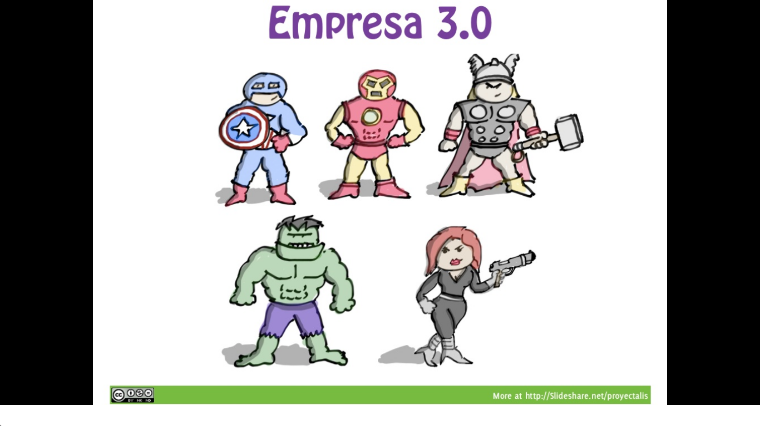
¿Cómo se consiguen estos beneficios
COLABORACIÓN

Slide 36



Slide 37
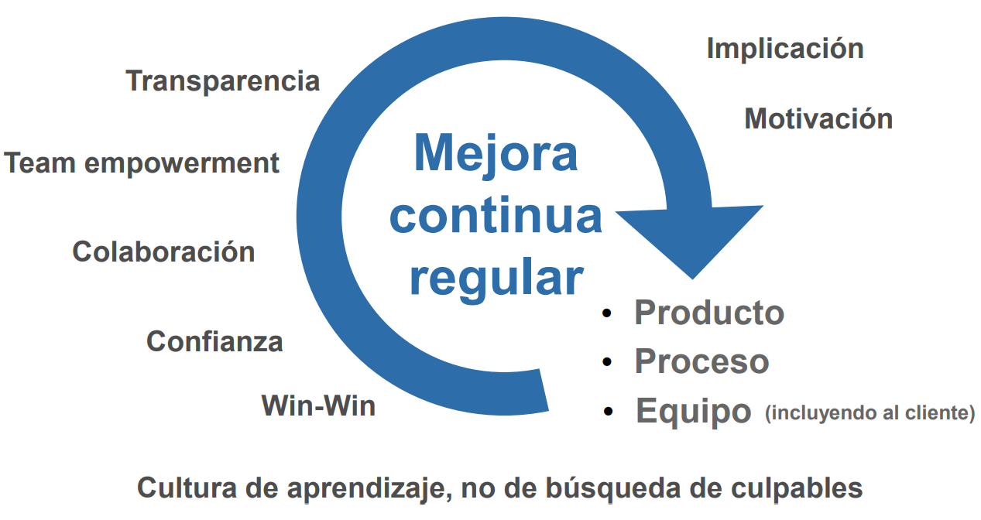
Es Cuestión de CULTURA

Slide 38
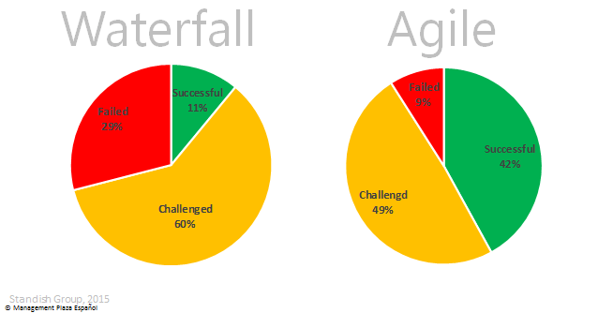

Slide 39

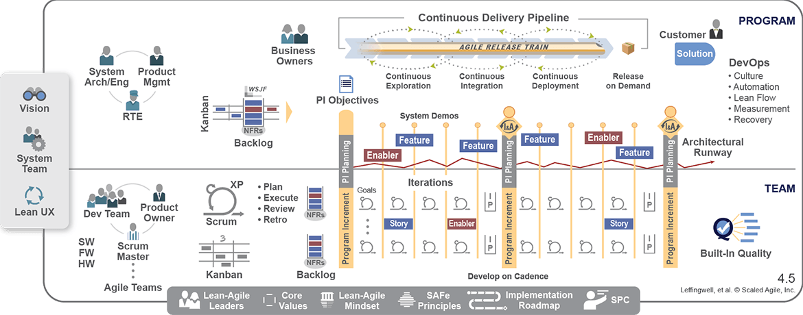

Slide 40
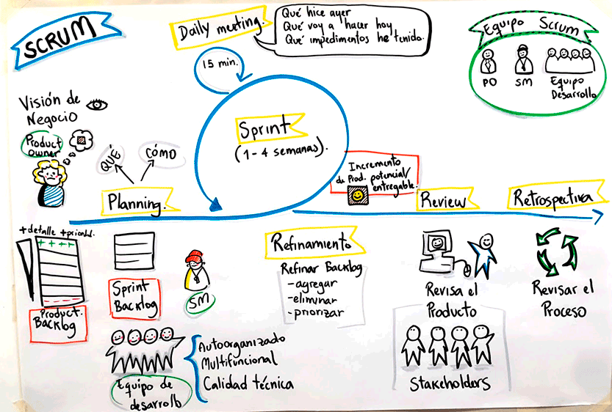
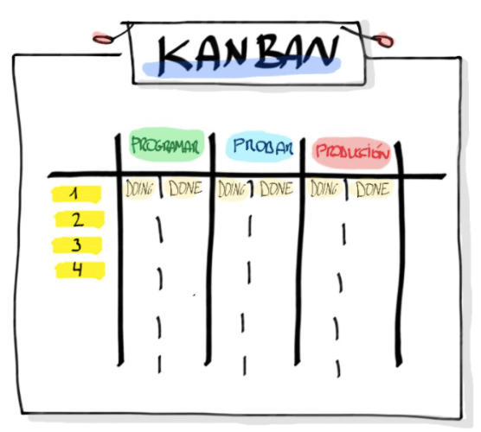

Slide 41
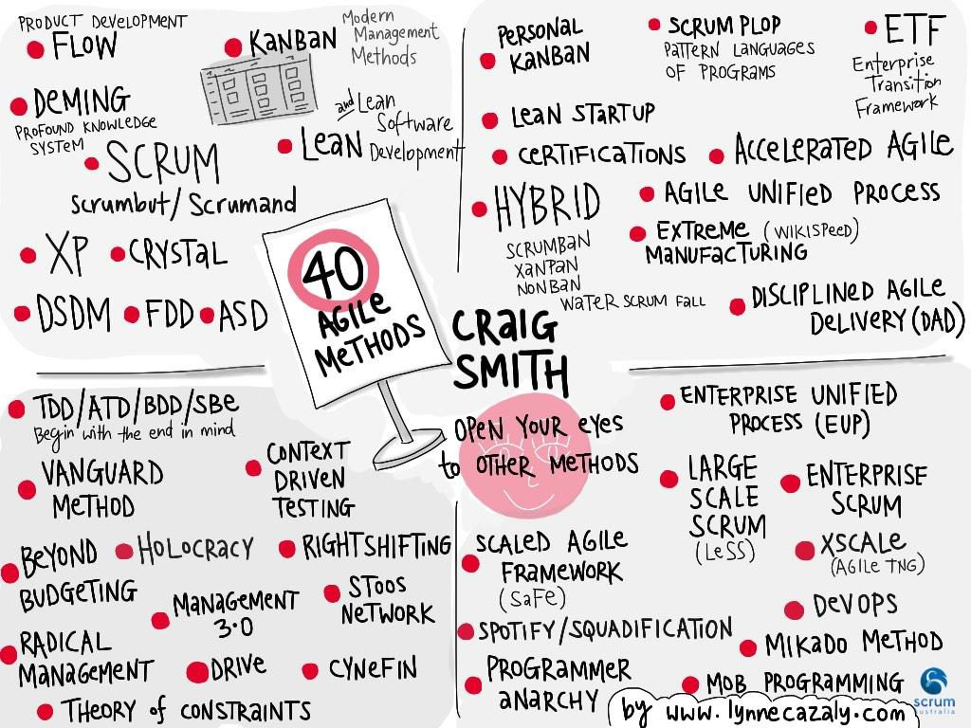

Slide 42
GRACIAS
Stefanini Colombia
Transformando Sueños en Realidad

